Slide 1

软件
工程

Slide 2
目录
01
结构化程序设计
Contents
02
软件测试目标
03
软件测试方法
04
软件测试步骤
Notes:
模板来自于 http://docer.wps.cn
2

Slide 3
目录
05
设计软件测试方案
Contents
06
软件测试原则和策略
07
软件调试、验证与确认
08
软件测试文档
Notes:
模板来自于 http://docer.wps.cn
3

Slide 4
01
结构化程序设计
程序设计语言的选择
程序设计风格

Slide 5

4.1 结构化程序设计
引言
把软件设计的结果用程序设计语言书写为计算机程序，称为编码。软件测试是指由人工或计算机来验证软件是否满足规定的需求或识别期望的结果和实际结果之间有无差别。
一般地，在软件编码的同时要进行模块测试，然后在模块集成时进行多种方法的综合测试，因而软件编码和软件测试统称为软件实现。良好的编码风格有利于写出高质量的程序，高效的测试和调试能发现错误、改正错误，保证软件的质量。
★ 本章重点：程序设计风格；设计软件测试方案。

Slide 6
4.1 结构化程序设计
Structured Programming
引言
软件需求分析阶段和系统设计阶段所产生的文档，都不能直接在计算机上执行。只有完成了程序设计、产生可执行代码后，才能使系统的需求真正实现。
软件系统的分析和设计是程序设计（编码）的前导。实践表明，编码中出现的问题主要是由设计中存在的问题引起的。因而我们主张在编码之前进行分析、设计，尽可能在编码之前保证设计的正确性、高质量。然而这并不是说编码阶段无足轻重。相反，程序员应该能像优秀的翻译员，在编码时简明、清晰、高质量地将系统设计付诸实施。否则，软件工程前期阶段分析、设计的质量再高，如果在程序设计时质量不高的话，最后得到的软件质量仍得不到保证。

Slide 7
4.1 结构化程序设计
Structured Design
引言-基本要点
结构化程序设计的定义：
只使用顺序、选择和循环3种基本控制结构来构造程序。
1
结构化程序设计采用：
自顶向下、逐步求精的程序设计方法。
2
3
采用主程序员组的组织形式。
用经验多、能力强、技术好的程序员作为主程序员。

Slide 8
4.1 结构化程序设计
Structured Design
4.1.1 程序设计语言的选择
1
程序设计语言的分类
1
面向机器
语言
高级程序
设计语言
面向机器语言包括机器语言和汇编语言。机器语言和汇编语言都依赖于计算机硬件结构，指令系统因机器而异，难学难用。其缺点是编程效率低、容易出错、维护困难；其优点是易于实现系统接口，执行效率高。
高级程序设计语言使用的概念和符号与人们通常使用的概念和符号比较接近，它的一个语句往往对应若干条机器指令，高级语言的特性一般不依赖于计算机，通用性强。
程序设计语言
2

Slide 9
4.1 结构化程序设计
Structured Design
4.1.1 程序设计语言的选择
一般在设计应用软件时，应当优先选用高级程序设计语言，只有下列3种情况选用汇编语言。
01
软件系统对程序执行时间和使用空间都有严格限制。
02
系统硬件是特殊的微处理机，不能使用高级程序设计语言。
03
大型系统中某一部分，其执行时间非常关键，或直接依赖于硬件，这部分用汇编语言编写。其余部分用高级程序设计语言编写。

Slide 10
4.1 结构化程序设计
Structured Design
4.1.1 程序设计语言的选择
2
程序设计语言的选用标准
项目的应用领域
1
软件开发的方法
2
3
软件开发环境
3
用户的要求
4
程序员的知识
5
4

Slide 11
4.1 结构化程序设计
Structured Design
4.1.1 程序设计语言的选择-应用领域
科学工程计算
需要大量的标准库函数，以便处理复杂的数值计算，可供选用的语言有Fortran，Pascal，C等。Pascal语言是第一个体现结构化编程思想的语言，用其编程有助于培养良好的编程风格，它广泛应用于教学、管理、系统软件的开发。
数据处理与数据库应用
COBOL语言广泛用于商业数据处理。SQL是一种数据库查询和程序设计语言，用于存取数据以及查询、更新和管理关系数据库系统，它属于第4代语言（4GL）。4GL是描述性语言，编码时只需说明“做什么”，无需具体指明“怎么做”，最初为数据库查询语言，只支持简单的数值运算，适合于对数据库进行操作。dBASE，FoxBASE，FoxPro，Visual FoxPro，Access，Delphi，PowerBuilder都是数据库语言。
4.1.1 程序设计语言的选择

Slide 12
4.1 结构化程序设计
Structured Design
4.1.1 程序设计语言的选择-应用领域
实时处理
实时处理软件一般对性能的要求很高，可选用的语言有汇编语言、Ada语言等。其中，汇编语言是面向机器的语言，可以对外部设备的一些接口进行操作；Ada适合于实时并行系统。此外还有Mesa，Occam，Fortran 90，Linda，以及用于通讯领域的程序设计语言都有实时功能，如Gypsy，CHILL。
系统软件
此类软件支持与硬件相关的低级操作。编写系统软件（如操作系统，编译、解释器，数据库管理系统，网络接口程序）时，可以选用C语言、BLISS语言、Forth语言、汇编语言、Pascal语言和Ada语言。
人工智能
如果要完成知识库系统、专家系统、决策支持系统、推理工程、语言识别、模式识别等人工智能领域内的系统，应选择Prolog，Lisp等语言。
网络应用系统
Java在网络上应用广泛，可编制跨平台的软件。

Slide 13
4.1 结构化程序设计
Structured Design
4.1.1 程序设计语言的选择-开发方法
有时编程语言的选择依赖于开发的方法，如果要用快速原型模型来开发，会要求能快速实现原型，因此宜采用4GL。如果是面向对象方法，宜采用面向对象的语言编程。例如，C++，Smalltalk，Eiffel，Actor，Ada，Simula-67都是面向对象型语言。Object Pascal，Objective-C是混合型面向对象语言。

Slide 14
4.1 结构化程序设计
Structured Design
4.1.1 程序设计语言的选择-开发环境
软件开发环境不同，所使用的编程语言也不同。Visual Basic，Visual C，Visual FoxPro（VFP），Delphi等都是可视化的软件开发工具，它们提供了强有力的调试功能，可以提高软件生产率，减少错误，有效提高软件质量。
开发移动应用软件时，如果基于的操作系统不同，可采用的编程语言也会有所不同。
Android是一种基于Linux内核、开放源代码的操作系统，主要用于移动设备，如智能手机、平板电脑、智能电视等。Android平台需要使用Java编程语言。
Apple公司的iOS移动操作系统需要使用Objective-C语言，新发布的语言是Swift。
Microsoft公司的Windows Phone操作系统所用的编程语言是C，C++，C#等。

Slide 15
4.1 结构化程序设计
4.1.2 程序设计风格
结构化程序设计（SP）强调模块采用自上而下、逐步求精的设计方法，只使用顺序、选择和循环3种基本控制结构构造程序
结构化程序
设计
结构化程序设计用顺序、选择和循环3种结构的有限次组合或嵌套，设计出每个模块都是单入口、单出口的结构化程序
结构化程序设计主张避免使用GOTO语句进行程序设计

Slide 16
4.1 结构化程序设计
4.1.2 程序设计风格
选用含义鲜明的标识符。
适当的注解。
注解是程序员和程序读者之间通信的重要手段。通常在每个模块开始处用注解简述模块的功能、主要算法、接口特点、重要数据含义、开发简史等。注解内容一定要正确，程序有变动时，注解要与程序始终保持一致性。要用空格或空行区分注解和程序。
文档
书写
规则
程序布局阶梯式。适当利用阶梯形式，使程序的层次结构清晰明显。

Slide 17
4.1 结构化程序设计
4.1.2 程序设计风格
数据说明的次序应标准化。例如，按数据类型或数据结构来确定数据说明的次序。次序的规则在数据字典中加以说明，以便在测试调试阶段和维护阶段方便地查找数据说明情况。
数据说明
在对同一语句中的多个变量加以说明时，应按英文字母的顺序排列。
在使用一个复杂的数据结构时，最好加注释语句。
变量说明不要遗漏，变量的类型、长度、存储及初始化要正确。

Slide 18
4.1 结构化程序设计
4.1.2 程序设计风格
不要为了节省空间而把多个语句写在同一行。
尽量避免复杂的条件测试。
尽量减少对“非”条件的测试。
语句构造
对于多分支语句，尽量把出现可能性大的情况放在前面，把较少出现的分支放在后面，可以加快运算时间。
避免大量使用循环嵌套语句和条件嵌套语句。
利用括号使逻辑表达式或算术表达式的运算次序清晰直观。
每个循环要有终止条件，不要有死循环，也要避免不可能被执行的循环。

Slide 19
4.1 结构化程序设计
4.1.2 程序设计风格
对输入数据加校验可以避免用户误输入。
对重要的输入项组合的合法性加检查语句。
提示输入的请求，并简明地说明可用的选择或边界数值。
输入格式简单，并可在提示中加以说明或用表格方式提供输入位置，方便用户使用。
语句构造
尽量保持输入格式的一致性。
使用数据输入结束标志。
输出信息中不要有文字错误，要保证输出结果的正确性。
输出报表的设计要符合用户要求，在因输出设备的条件有限不能满足用户要求时，应提出可行的方案供用户选择，用户满意时再采用某种方案。
给所有的输出数据加注标志。

Slide 20
4.1 结构化程序设计
4.1.2 程序设计风格
程序效率主要指处理机工作时间和内存容量这两方面的利用率，在前面各规则符合的前提下，提高效率也是必要的。
语句构造
在目前计算机硬件设备运算速度大大提高、内存容量增加的情况下，提高效率不是主要的，程序设计主要应考虑的是程序的正确性、可理解性、可测试性和可维护性。

Slide 21
02
软件测试目标

Slide 22
4.2 软件测试目标
Software Testing
引言
软件测试是指通过人工或计算机执行程序，通过有意识地发现程序中的设计错误和编码错误，以验证软件是否满足规定的需求或识别期望的结果和实际结果之间有无差别的过程。
首先要明确目标，然后要掌握测试方法策略，确实做到尽可能地将软件中存在的问题找出来，以保证软件质量。
大量统计资料表明，软件测试工作量往往占软件开发总工作量的40% 以上。极端情况下，如测试有关人的生命安全的软件所花费的成本，可能会高达软件工程其他阶段总成本的3～5倍。

Slide 23
4.2 软件测试目标
软件测试目标
测试是为了发现程序中的错误而执行程序的过程。
软件测试目标
好的测试方案能够发现尚未发现的错误 – 设计准则
成功的测试是发现了尚未发现的错误的测试 – 价值定义
Notes:
如果认为测试是为了表明程序是正确的，那么从主观上不是为了查找错误而进行测试，这样的测试是不大会发现错误的，测试者没有发现错误的愿望。
如果认为“成功的测试是没有发现错误的测试”，则很可能存在着没有发现的错误而自以为测试成功了，就像医生没有查出病人的病就自以为此人无病。
人类的活动具有高度的目的性，如果我们测试的目的是要证明程序中有错，就会选择一些容易发现程序错误的测试数据来进行测试。相反，如果测试的目的是要证明程序无错，我们就会选择使程序不易出错的数据来进行测试。
总之，软件测试是指通过人工或计算机执行程序，来有意识地发现程序中的设计错误和编码错误的过程。

Slide 24
03
软件测试方法
静态分析与动态测试
黑盒法与白盒法

Slide 25


4.3 软件测试方法
4.3.1 静态分析与动态测试
1
2
静态分析
动态测试
静态分析不执行被测试软件，通过对需求分析说明书、软件设计说明书及源程序做结构检查、流程图分析、编码分析等来找出软件错误，这是十分有效的软件质量控制方法。
动态测试以执行程序并分析程序来查错。
为了进行软件测试，需要预先准备好两种数据：输入数据和预期的输出结果。
我们把以发现错误为目标的用于软件测试的输入数据及与之对应的预期输出结果称为测试用例。怎样设计测试用例是动态测试的关键。一个设计良好的测试用例，应对发现错误具有较高的概率。
如果想要查出程序中所有的错误，就要把所有可能的输入情况都作为测试情况来进行，即穷尽测试。
Notes:
穷尽测试往往是做不到的，因此必须设法用有限次的测试获得最大的收益，用尽可能少的测试次数尽量多地找出程序中潜在的各个错误。

Slide 26


4.3 软件测试方法
在软件测试时，常把黑盒法和白盒法结合起来进行，这也称为灰盒法。
4.3.2 黑盒测试与百合测试
1
2
黑盒测试
白盒测试
黑盒法（Black-box Testing）又称功能测试。
测试用例完全是根据程序的功能说明来设计的。测试者完全不考虑程序的内部结构和内部特性，而是把软件看成是一个黑盒，仅关心如何寻找出可能使程序不按要求运行的情况；因而测试是在程序接口进行。
黑盒法是最基本的测试法；主要测试软件能否满足功能要求，检查输入能否被正确地接收，软件能否正确地输出结果。
白盒法（White-box Testing）又称结构测试，其测试用例是根据程序内部的逻辑结构和执行路径来设计的。用白盒法测试时，从检查程序的逻辑着手。

Slide 27
04
软件测试步骤
模块测试
确认测试
集成测试
平行运行
程序审查会和人工运行

Slide 28
4.4 软件测试步骤
Procedure
基本步骤
模块测试
01
06
02
平行运行
集成测试
05
03
确认测试
程序审查会
04
人工运行

Slide 29


4.4 软件测试步骤
4.4.1 模块测试
模块测试也称单元测试，其目的是集中检验软件设计的最小单元——模块，检查每个模块是否能独立、正确地运行。在这个阶段所发现的错误往往是在编码和详细设计时产生的。通常，在编码阶段就进行模块测试。
单元测试时，在正式测试之前必须先通过编译程序检查并且改正所有语法错误，然后用详细设计描述作指南，对重要的执行通路进行测试，以便发现模块内部的错误。单元测试常用白盒法测试，而且对多个模块的测试可以并行地进行。
TEST

Slide 30
4.4 软件测试步骤
4.4.1 模块测试
在单元测试期间，主要评价模块的下述5个特性：
模块接口；
局部数据结构；
重要的执行通路；
出错处理通路；
影响上述各方面特性的边界条件。
TEST

Slide 31
4.4 软件测试步骤
4.4.1 模块测试
由于模块并不是独立的程序，模块测试时，要增加少量程序段，使模块能够接收数据，或输出一些数据来代替模块之间的接口。在模块连接后再将这些临时增加的程序段去掉。这些临时性程序段可称为测试模块，这需要增加软件成本，但也是必不可少的成本。
测试模块主要有测试驱动程序（也称驱动模块）和存根程序（也称桩模块）两种。驱动程序相当于主程序，主要用来接收测试数据，调用被测试模块，输出测试结果。存根程序也称“虚拟子程序”，它使用被它代替的模块的接口，做最少量的数据操作，输出对入口的检验或操作结果，并把控制还给调用的模块，是被测试模块调用的模块。驱动程序和存根程序是模块测试中的主要成本开销，不交给用户。
TEST
Notes:
Console.log()

Slide 32
4.4 软件测试步骤
2. 子系统测试
4.4.2 集成测试
把经过模块测试、运行正确的模块放在一起形成子系统后，即集成化后再测试。
着重测试模块的接口，测试模块之间能否相互协调及通信时有没有问题。
子系统测试
1. 集成化
系统测试
集成测试是测试和组装软件的系统化技术。在把模块按照设计要求组装起来的同时进行测试；
主要目标是发现与接口有关的问题。
集成化
3. 系统测试
系统测试就是把经过测试、运行正确的子系统组装成完整的系统后再进行测试。
系统测试的目的是测试整个硬件和软件系统，验证系统是否满足规定的需求。
Notes:
集成不是一步到位的，它是分层次的
代码逻辑/接口与依赖-可访问
/模块交互/功能-可使用
/业务价值逻辑-可工作

Slide 33
集成测试案例
App
goods
fetch.js

Slide 34
4.4 软件测试步骤
4.4.2 集成测试
模块组装成程序时有两种方法
1
先分别测试每个模块，再把所有模块按设计要求放在一起结合成所要的程序，这种方法称为非渐增式测试；
2
把下一个要测试的模块同已经测试好的那些模块结合起来进行测试，测试完以后再把下一个应该测试的模块结合进来测试。这种每次增加一个模块的方法称为渐增式测试，这种方法实际上同时完成单元测试和集成测试。

Slide 35
4.4 软件测试步骤
4.4.2 集成测试
集成测试
非渐增式
渐增式
非渐增式集成测试时用于开发测试软件的开销要少一些，但发现问题后要找到产生问题的原因比较困难。
渐增式集成测试所需要开发的测试软件要多一些，但可及时发现接口错误，已测试的软件在增加新模块时，也受到测试，测试较彻底。
因此，在进行集成测试时普遍使用渐增式测试方法。

Slide 36

4.4 软件测试步骤
4.4.2 集成测试 - 自顶向下集成
从主控模块开始，把附属的模块组装到软件结构中去，可使用深度优先的策略，或使用宽度优先的策略。在组装模块的同时进行测试，能在早期实现和验证系统主要功能，早期发现上层模块的接口错误，低层模块中的错误发现较晚，需要使用存根程序，不需要驱动程序。
在众多模块中我们分析出一种可称为关键模块的程序段，关键模块的设计质量对系统影响较大。
每当新的模块加进来时，系统发生了变化，有可能产生新的错误。重新执行已经做过测试的某个子集，以保证集成没有带来错误，称为回归测试。回归测试时，测试用例应设计成能测试程序每个主要功能中的一类或多类错误，并着重测试关键模块。
软件测试步骤

Slide 37

4.4 软件测试步骤
4.4.2 集成测试 - 自底向上集成
从软件结构最底层的模块开始组装和测试。
不需要存根程序，需要驱动程序。
优缺点与自顶向下集成刚好相反。
软件测试步骤
策略 | 方向 | 需要什么辅助代码？ | 效果
自顶向下 | 大脑 → 手脚 | 需要存根程序 (Stub) (假装下层模块存在) | 早期就能看到主流程
自底向上 | 地基 → 屋顶 | 需要驱动程序 (Driver) (模拟上层来调用下层) | 晚期才能看到完整功能

Slide 38

4.4 软件测试步骤
4.4.3 程序审查会和人工运行
1
程序审查会 Program Inspections
参加程序审查会的成员通常由软件程序员和不参加设计的测试专家及调解员（当程序员与测试专家意见有分歧时，从中进行调解、裁决）组成，开会之前先把程序清单和设计文档分发给审查小组成员。会议内容如下：
1. 程序员逐句讲述程序的逻辑结构，然后由大家提问研究，判断是否有错误存在。
2. 程序审查会成员根据常见程序错误来分析程序。
优点：是一次审查会可以发现许多错误。
而用计算机测试方法发现错误时，通常需要先改正这个错误才能继续测试，因此，错误是一个一个地被发现并改正的。

Slide 39

4.4 软件测试步骤
4.4.3 程序审查会和人工运行
2
人工运行 Walkthroughs
软件测试步骤
人工运行也是阅读程序查错的一种方法，开会之前先分发程序和文档。人工运行小组的成员由编程人员及其他有丰富经验的程序员、其他项目的参加者等人员组成。
人工运行时，要求与会者模拟计算机运行程序，把各种测试情况沿着程序逻辑走一遍，通过向程序员询问程序的逻辑设计情况来发现错误。与会者应该评论程序，不要把错误看成是由于程序员的弱点而造成的，而应看成是由于程序开发困难而造成的。人工运行对与会者在程序设计风格、技巧方面的经验积累是很有益的。

Slide 40

4.4 软件测试步骤
4.4.4 确认测试
确认测试的目的是验证所有的软件需求是否均被正确的实现。它是在软件开发过程结束时对软件进行评价，以确认它和软件需求分析阶段确定的指标是否一致。
软件确认（Validation）测试也称验收（Verification）测试，其目标是验证软件的有效性。
软件测试步骤
特性 | 验证 (Verification) | 确认 (Validation)
核心问题 | 是否正确地构建了产品 | 是否构建了正确的产品
关注焦点 | 过程、规范、内部逻辑 | 用户、需求、最终价值
主要手段 | 评审、检查、静态分析、单元/集成测试 | 动态测试、系统测试、用户验收测试
执行时机 | 贯穿整个开发过程 | 主要在开发后期
Notes:
做咖啡的流程
做咖啡的品质

Slide 41
4.4 软件测试步骤
4.4.4 确认测试
1.确认测试必须有用户积极参与，或以用户为主进行
程序员经过反复测试检查不出问题后，在交付给用户使用之前，应该在用户的参与下进行确认测试。为了使用户能积极主动地参与确认测试，特别是为了让用户能有效地使用系统，通常在软件验收之前由开发部门对用户进行操作培训。
确认测试常使用黑盒法测试。确认测试时，主要使用实际数据进行系统运行，目的是验证系统能否满足用户的需求。这里常常会发现需求说明书中的一些错误，应当及时改正。确认测试若不能满足用户需要，需在与用户充分协商后，确定解决问题的方案，在修改软件后仍需再次进行确认测试。只有在确认测试通过后才能进入下一阶段工作。

Slide 42
4.4 软件测试步骤
4.4.4 确认测试
2.软件配置复审
确认测试的一个重要内容是复审软件配置。复审的目的是保证软件配置的所有成分都齐全，各方面的质量都符合要求，文档与程序一致，要编排好文档目录，以利于维护。
确认测试过程要严格遵循用户手册及其他操作程序，以便仔细检验用户手册的完整性和正确性。一旦发现遗漏或错误必须记录下来，并进行补充或改正。

Slide 43
4.4 软件测试步骤
4.4.4 确认测试
3.Alpha测试和Beta测试
如果软件是为一个客户开发的，则由用户进行一系列确认测试，以便用户确认所有的需求都得到了满足。
如果一个软件是为许多客户开发的，要让每一个用户都进行正式的确认测试是不切实际的。大多数软件厂商使用Alpha测试和Beta测试的过程来发现往往只有最终用户才能发现的错误。
Alpha 测试由用户在开发者的场地进行，在开发者的指导下进行测试。开发者负责记录运行错误和运行中遇到的问题。
Beta 测试由软件的最终用户在客户场所进行。用户记录测试过程遇到的一切问题，并定期报告开发者。开发者对软件进行修改，准备发布最终产品。

Slide 44
4.4 软件测试步骤
4.4.5 平行运行
含义
比较重要的软件要有一段试运行时间。此时新开发的系统与原先的老系统（或手工操作）同时运行 - 平行运行。运行的优点如下：
双重验证
让用户熟悉系统运行情况，并验证用户手册的正确性。
01
02
若发现问题，及时对系统进行修改。
对系统的性能指标进行全面测试，以保证系统的质量。
03
Notes:
双重验证
在会计专业术语中，还有一个叫“平行登记”的概念，它的含义略有不同，你可以了解一下以防混淆：
平行登记（会计术语）：是指在同一套账务体系下，总分类账（大账）和明细分类账（小账）要同时登记。
例子：你买了一瓶水和一支笔（明细），既要记入“管理费用”这个大类的总账，也要记入具体的明细账。要求是“同依据、同方向、同金额”。
平行运行（系统术语）：是指两套不同的记账方式（手工 vs 软件）同时跑。

Slide 45
4.4 软件测试步骤
总结
G．M．Weinberg在《计算机程序设计心理学》（The Psychology of Computer Programming）一书中提出了读程序的必要性，20世纪70年代后，人们不仅在机器上测试程序，而且进行人工测试，即用程序审查会和人工运行的方法查找错误。实践证明，这两种基本的人工测试方法相当有效。对逻辑设计和编码，上述方法能有效地发现30%～70%的错误，有的程序审查会能查出程序中80%的错误。
以上介绍的测试步骤，可根据系统的规模大小、复杂程度来适当选用。一般先进行模块测试再进行集成测试。对规模较小的系统，子系统测试可与系统测试合并；人工运行可在模块测试及系统测试过程中进行。对于任何系统，验收测试都是必不可少的。对于较大的系统，应召开程序审查会；对于重要的软件系统，应采用平行运行，以免因软件的错误造成不良后果。

Slide 46
05
设计软件测试方案
等价类划分法
程序环形复杂程度的度量
边界值分析法
因果图法
错误推测法
用基本路径覆盖法设计测试用例
逻辑覆盖法

Slide 47

4.5 设计软件测试方案
Schema
引言
软件测试阶段最关键的技术问题是设计测试方案。测试方案包括三方面的内容：要测试的功能、准备输入的数据及其对应的预期输出结果。
不同的测试数据在发现程序错误上所起的作用差别很大。由于不可能进行穷尽测试，因而要选用少量高效的测试数据，尽可能完善地进行测试。
通常先用黑盒法设计基本测试方案，再用白盒法补充
适用于黑盒法测试：等价类划分法、边界值分析法、错误推测法
适用于白盒法测试：逻辑覆盖法、因果图法

Slide 48

4.5 设计软件测试方案
Schema
4.5.1 等价类划分法 Equivalence Partitioning
等价类划分法是用黑盒法设计测试方案的一种。
把所有可能的输入数据划分成若干等价类，每类中的一个典型值在测试中的作用与这一类中所有其他值的作用相同，因此在每个等价类中只用一组数据作为代表进行测试来发现程序中的错误。
Notes:
偷懒”智慧。它的核心思想是：既然没法把所有情况都测一遍，那就把无穷无尽的数据分成几个“类”，从每个类里挑一个代表来测
只要这个代表测过了，我们就认为整个“类”的数据都能通过

Slide 49
4.5 设计软件测试方案
Schema
如果一个等价类中的数据是有效的，则称这个等价类是有效等价类；反之，就是无效等价类。
4.5.1 等价类划分法 Equivalence Partitioning
等价类划分的规则：
如果输入数据有规定的范围，则范围内的数据为一个有效等价类；小于最小值或大于最大值分别为两个无效等价类。
如果输入数据有一个规定的集合而且程序对不同的输入数据有不同的处理，则集合中的元素是一个有效等价类；集合外的元素是一个无效等价类。
01
03
如果输入数据有规定的个数，则符合规定个数是一个有效等价类；输入数据或输入超出规定个数是两个无效等价类。
02
03
如果输入数据有一定的规则，则符合规则的数据为一个有效等价类；各种不符合规则的数据组成不同的无效等价类。
Notes:
范围：购物车数量1-99；0的时候会怎么样？100的时候会怎么样？
个数：验证码长度、密码长度
集合：支付方式。只支持微信, 支付宝, 银行卡；switch-case
测试的目的就是验证：当后端收到一个“设计里不存在”的支付类型时，系统是会优雅地报错（“不支持该支付方式”），还是会直接崩溃（系统报错 500）。
规则型：格式匹配，注册时的密码设置

Slide 50

4.5 设计软件测试方案
Schema
4.5.1 等价类划分法 Equivalence Partitioning
步骤：
研究程序的功能说明，以确定输入数据是有效等价类还是无效等价类。
分析输出数据的等价类，以便根据输出数据的等价类导出相应的输入数据等价类。

Slide 51
4.5 设计软件测试方案
Schema
4.5.2 边界值分析法 Boundary Value Analysis
实践表明，处理边界情况时程序最易发生错误。边界是指输入与输出等价类直接在边界值上及稍大于边界值和稍小于边界值的数据。
边界值分析法与等价类划分法的区别为：
边界值分析法要把等价类的每个边界都作为测试数据，
而等价类划分法只要在每一个等价类中任选一个作为代表进行测试。
特性 | 等价类划分法 | 边界值分析法
核心思想 | 分区：把数据分成几堆，每堆测一个 | 钻牛角尖：专门盯着分界线测。
数据选择 | 选中间值（如 50） | 选边界值（如 0, 1, 2, 98, 99, 100）
发现错误 | 发现功能缺失或逻辑大错误 | 发现循环错误、判断条件错误（如 < 与 <=）
关系 | 是基础 | 是补充；在等价类的基础上，对边界进行测试
Notes:
购物车数量

Slide 52
4.5 设计软件测试方案
Schema
4.5.2 边界值分析法 Boundary Value Analysis
等价类划分法的步骤：联合使用等价类划分和边界值分析这两种技术。
1. 如果输入值有规定范围，则测试这个范围内，以及两个边界情况和刚刚超出范围的两个无效情况。
2. 如果输入数据有规定的个数，分别对最多个数、最少个数、稍大于最多个数和稍小于最少个数的情况进行测试。
1
2
4. 对输出数据等价类的边界情况，要分析出与其对应的输入数据，对它们也应进行测试。
4
3
3. 在输入值有一定规则或有规定的集合时，找出各种边界条件进行测试；尽量不要遗漏。

Slide 53
4.5 设计软件测试方案
Schema
4.5.3 错误推测法
列出某些容易发生错误的特殊情况来选择测试方案。主要靠直觉和经验进行，没有确定的步骤。
等价类划分法和边界值分析法都只孤立地考虑单个数据输入后的测试效果，而没有考虑多个数据输入时不同的组合所产生的后果，有时可能会遗漏容易出错的输入数据的组合情况。
有效的办法是用判定表或判定树把输入数据各种组合与对应的处理结果列出来，进行测试。还可以把人工检查代码与计算机测试结合起来，特别是几个模块共享数据时，应检查在一个模块中改变共享数据时，其他共享这些数据的模块是否能正确处理。
Notes:
测试人员利用自己对系统的理解，或者以前踩过的坑，去猜测“这里最容易出错”

Slide 54
4.5 设计软件测试方案
错误推测法案例：购物车
正常逻辑：
条件A：购物车里有商品。
条件B：用户已登录。
条件C：商品都有库存
规则编号 | 1 | 2 | 3 | 4 | 5 | ...
有商品？ | Y | Y | Y | Y | N | ...
已登录？ | Y | Y | N | N | Y | ...
有库存？ | Y | N | Y | N | Y | ...
预期动作 | 去结算 | 提示缺货 | 去登录 | 提示缺货 | 提示空车 | ...
Notes:
现实中，往往是多个条件组合在一起才触发Bug。这时候就要用判定表
第一步（基础）：用等价类，测正常数据（比如买5个）。
第二步（进阶）：用边界值，测边缘数据（比如买0个、买1个、买99个）。
第三步（高阶）：用判定表，测组合数据（比如“没登录”且“库存不足”时点击购买）。
第四步（专家）：用错误推测和代码走查，测复杂场景（比如“并发抢库存”或“跨模块数据同步”）。

Slide 55
4.5 设计软件测试方案
Schema
4.5.4 逻辑覆盖法 Logic Coverage Testing
白盒法根据程序逻辑结构进行测试；逻辑覆盖法是一系列测试过程的总称，这些测试是逐渐地、越来越完整地进行通路测试。要想穷尽路径测试往往做不到，但是尽可能选择最有代表性的通路，尽量完整地进行各种通路测试是可以做到的。

Slide 56
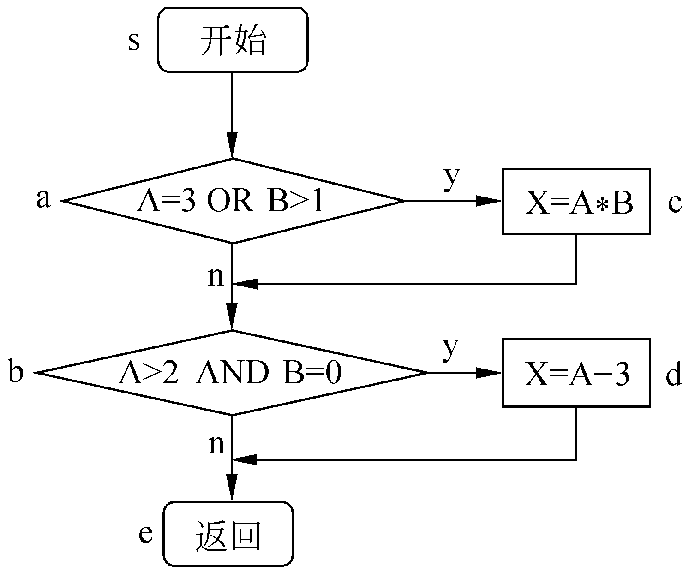
4.5 设计软件测试方案
Schema
4.5.4 逻辑覆盖法
Begin
IF (A=3) OR (B>1) Then X:=A*B Endif
IF (A>2) AND (B=0) Then X:=A-3 Endif
End
1
语句覆盖 Statement Coverage
选择足够多的测试数据，使被测试的程序中每个语句至少执行一次。
语句是程序执行的最小独立单位
测试数据：A=3，B=0时，
执行路径：s→a→c→b→d→e
Notes:
赋值语句：如 a = b + 1;（计算并赋值）
调用语句：如 print("Hello");（执行一个函数）
控制语句：如 if, for, while（控制流程）
声明语句：如 int x;（定义变量）

Slide 57
4.5 设计软件测试方案
Schema
4.5.4 逻辑覆盖法
Begin
IF (A=3) OR (B>1) Then X:=A*B Endif
IF (A>2) AND (B=0) Then X:=A-3 Endif
End
2
判定/分支覆盖 Decision/Branch Coverage
不仅每个语句都必须至少执行一次，而且每个判定的可能结果都至少执行一次，即每个分支都至少执行一次。
真：至少执行1次
假：至少执行1次
用两组测试数据
测试数据：A=3，B=0时，
执行路径：s→a→c→b→d→e；
测试数据：A=2，B=0时，
执行路径：s→a→b→e。

Slide 58
4.5 设计软件测试方案
Schema
4.5.4 逻辑覆盖法
3
条件覆盖 Condition Coverage
Begin
IF (A=3) OR (B>1) Then X:=A*B Endif
IF (A>2) AND (B=0) Then X:=A-3 Endif
End
不仅每个语句都至少执行一次，而且使每个判定表达式中的每个条件都取到各种可能的值，从而可测试比较复杂的路径。
主要是面向复合条件判断
每一个原子条件（即不能再拆分的最基本条件），都要让它分别取“真”和“假”至少一次；避免短路
本题条件拆分：
A=3或A≠3，B>1或B≤1
A>2或A≤2，B=0或B≠0
测试数据：A=2，B=2时（A≠3，B>1，A≤2，B≠0）
执行路径：s→a→c→b→e；
测试数据：A=3，B=0时（A=3，B≤1，A>2，B=0）
执行路径：s→a→c→b→d→e。
这里a→b这条路径未走，比判定覆盖少走了一条路径。
Notes:
短路发生时：CPU 或解释器跳过了对第二个条件的判断
陷阱：如果你选了 A=3, B=2。因为 A=3 为真，计算机在 OR 运算中只要看到第一个为真，就不会再去判断后面的 B>1 了。这样 B>1 这个条件实际上没被测试到。

Slide 59
4.5 设计软件测试方案
Schema
4.5.4 逻辑覆盖法
3
条件覆盖 Condition Coverage
Begin
IF (A=3) OR (B>1) Then X:=A*B Endif
IF (A>2) AND (B=0) Then X:=A-3 Endif
End
不仅每个语句都至少执行一次，而且使每个判定表达式中的每个条件都取到各种可能的值，从而可测试比较复杂的路径。
主要是面向复合条件判断
每一个原子条件（即不能再拆分的最基本条件），都要让它分别取“真”和“假”至少一次
原子条件 | 测试用例 1 (A=2, B=2) | 测试用例 2 (A=3, B=0) | 是否完成覆盖
A=3 | 假 (A=2) | 真 (A=3) | ✅ 是
B>1 | 真 (B=2) | 假 (B=0) | ✅ 是
A>2 | 假 (A=2) | 真 (A=3) | ✅ 是
B=0 | 假 (B=2) | 真 (B=0) | ✅ 是
Notes:
测试数据 1 (A=2, B=2)：覆盖了 False, True, False, False。
测试数据 2 (A=3, B=0)：覆盖了 True, False, True, True。

Slide 60
4.5 设计软件测试方案
Schema
4.5.4 逻辑覆盖法
4
判定/条件覆盖 Decision/Condition Coverage
Begin
IF (A=3) OR (B>1) Then X:=A*B Endif
IF (A>2) AND (B=0) Then X:=A-3 Endif
End
判定/条件覆盖要求选取足够多的测试数据，使每个判定表达式都取到各种可能的结果，并使每个判定表达式中的每个条件都取到各种可能的值。
测试数据： A=3，B=0（A=3，B≤1，A>2，B=0）
执行路径：s→a→c→b→d→e；
测试数据： A=2，B=0（A≠3，B≤1，A≤2，B=0）
执行路径：s→a→b→e；
测试数据： A=2，B=2（A≠3，B>1，A≤2，B≠0）
执行路径：s→a→c→b→e。

Slide 61
4.5 设计软件测试方案
Schema
4.5.4 逻辑覆盖法
5
条件组合覆盖 Multiple Condition Coverage
Begin
IF (A=3) OR (B>1) Then X:=A*B Endif
IF (A>2) AND (B=0) Then X:=A-3 Endif
End
条件组合覆盖要求选取更多的测试数据，使每个判定表达式中条件的各种可能组合都至少出现一次。满足条件组合覆盖要求的测试数据，也一定满足判定覆盖、条件覆盖和判定/条件覆盖的要求。可见，条件组合覆盖是前面介绍的几种覆盖中最强的逻辑覆盖

Slide 62
4.5 设计软件测试方案
Schema
4.5.4 逻辑覆盖法
5
条件组合覆盖 Multiple Condition Coverage
在满足条件组合覆盖要求的测试进行后，仍需检查一下执行路径，确认是否遗漏测试路径。
测试数据可以检测的程序路径的多少，也是对程序测试详尽程度的反映。
表4-1 例4-1测试数据的条件组合及对应的执行路径
序号 | 条件组合 | 执行路径 | 序号 | 条件组合 | 执行路径
1 | A>3，B<0 | s→a→b→e | 7 | 2<A<3，B<0 | s→a→b→e
2 | A>3，B=0 | s→a→b→d→e | 8 | 2<A<3，B=0 | s→a→b→d→e
3 | A>3，0<B≤1 | s→a→b→e | 9 | 2<A<3，0<B≤1 | s→a→b→e
4 | A>3，B>1 | s→a→c→b→e | 10 | 2<A<3，B>1 | s→a→c→b→e
5 | A=3，B≠0 | s→a→c→b→e | 11 | A≤2，B≤1 | s→a→b→e
6 | A=3，B=0 | s→a→c→b→d→e | 12 | A≤2，B>1 | s→a→c→b→e

Slide 63
4.5 设计软件测试方案
Schema
4.5.4 逻辑覆盖法
6
点覆盖 Point Coverage
Begin
IF (A=3) OR (B>1) Then X:=A*B Endif
IF (A>2) AND (B=0) Then X:=A-3 Endif
End
把程序流程图中的每个符号看成一个点，原来连接不同处理符号的箭头改为连接不同点的有向弧，就可得到一个有向图，称之为程序图。点覆盖测试要求选取足够多的数据，使得程序执行时至少经过程序图中的每个点一次。显然，点覆盖和语句覆盖的要求是相同的。
s
把程序流程图中的每个框看成一个点，把原来连接不同处理符号的箭头改为连接不同点的有向弧，就可以得到程序图
点覆盖测试要求选取足够多的数据，使得程序执行时至少经过程序图中的每个点一次。
如本题选A=3，B=0即可
显然，点覆盖和语句覆盖的要求是相同的。
1
a
4
c
2
5
b
d
6
3
e
7

Slide 64
4.5 设计软件测试方案
Schema
4.5.4 逻辑覆盖法
7
边覆盖 Edge Coverage
边覆盖要求选取足够多的测试数据，使程序执行路径至少经过程序图中的每条边一次。
测试数据：A=3，B=0
执行路径：1→4→5→6→7；
A=2，B= –1
执行路径：1→2→3
测试数据：
A=3，B=2时，执行路径为1→4→5→3
A=4，B=0时，执行路径为1→2→6→7
s
1
a
4
c
2
5
b
d
6
3
e
7

Slide 65
4.5 设计软件测试方案
Schema
4.5.4 逻辑覆盖法
8
基本路径覆盖 Basic Path Coverage
基本路径覆盖法要求选取足够多的测试数据，使程序的每条可能执行路径都至少执行一次。
选取足够多的测试数据，使程序的每条可能执行路径都至少执行一次。图中可能执行的路径有4条：
1→2→3，
1→2→6→7，
1→4→5→3，
1→4→5→6→7。
为了做到路径覆盖，须设计4组测试数据，如：
A=1，B=1，执行路径为1→2→3
A=4，B=0，执行路径为1→2→6→7
A=1，B=2，执行路径为1→4→5→3
A=3，B=0，执行路径为1→4→5→6→7
s
1
a
4
c
2
5
b
d
6
3
e
7

Slide 66
4.5 设计软件测试方案
Schema
4.5.4 逻辑覆盖法
8
基本路径覆盖 Basic Path Coverage
基本路径覆盖法要求选取足够多的测试数据，使程序的每条可能执行路径都至少执行一次。
基本路径覆盖是相当强的逻辑覆盖测试标准，用这个标准测试程序可保证程序中每条可能的路径都至少执行一次，因而测试数据有代表性，检错能力较强。
但路径覆盖只考虑每个判定表达式的取值，并不考虑表达式中各种可能的组合情况。基本路径覆盖测试技术设计测试用例的步骤如下：
① 根据过程设计结果画出程序图。
② 计算程序图的环形复杂度（第4.5.5节介绍）。
③ 确定线性独立路径的基本集合。
④ 设计可强行执行基本集合中每条路径的测试用例。
⑤ 执行每个测试用例，并把实际输出结果与预期结果相比较。

Slide 67
4.5 设计软件测试方案
4.5.5 程序环形复杂程度的度量
详细设计阶段设计出的模块质量不仅可以用前面介绍的基本原理进行衡量，还可以用比较可行的定量度量的方法进行衡量。目前许多定量度量软件复杂程度的方法还处在研究之中，本节介绍比较成熟的、使用比较广泛的 McCabe方法。
McCabe 方法根据程序控制流的复杂程度，定量度量程序的复杂程度。首先画出程序图，然后计算程序的环形复杂度。由于程序的环形复杂度决定了程序的独立路径个数，因而在进行路径测试前，可以先计算程序的环形复杂度。经验表明，程序越复杂，越容易出错，测试和维护起来也越难。

Slide 68
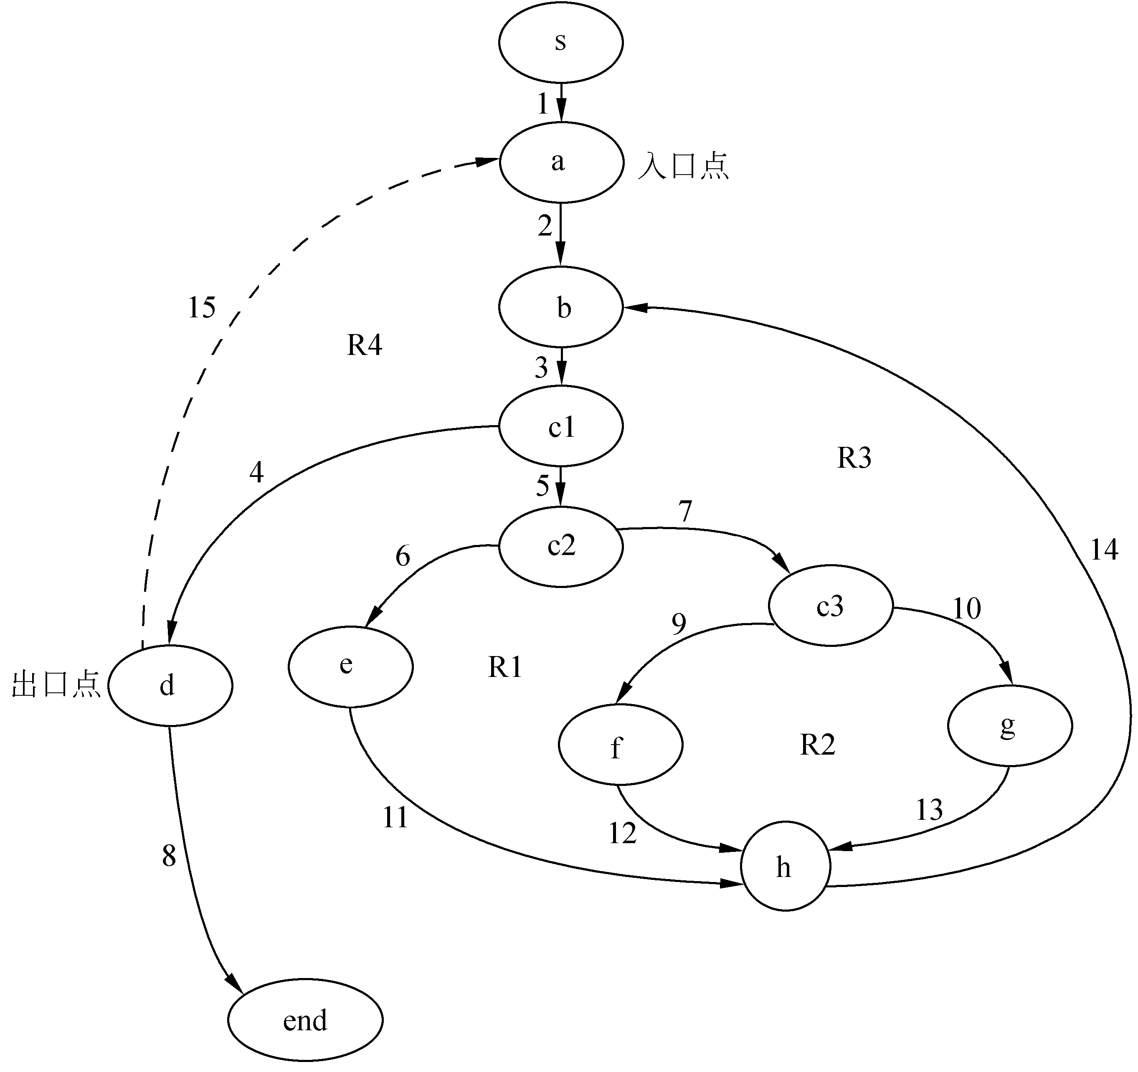
4.5 设计软件测试方案
4.5.5 程序环形复杂程度的度量
McCabe方法首先画出程序图（也称流图）。这是一种简化了的流程图，把程序流程图中的每个框都画成一个圆圈（见图4-2）；把流程图中连接不同框的箭头变成程序图中的有向弧，这样得到的有向图称为程序图，如图4-2、图4-4所示。
程序图仅描述程序内部的控制流程，完全不表现对数据的具体操作及分支或循环的具体条件。
s
1
a
4
c
2
5
b
6
d
3
e
7
图4-2 图4-4

Slide 69
4.5 设计软件测试方案
4.5.5 程序环形复杂程度的度量
用McCabe方法度量得出的结果称为程序的环形复杂度。程序环形复杂度的计算方法有3种。
（1）程序的环形复杂度计算公式为
其中，m是程序图G中的弧数（即边的条数），n是程序图G中的结点数。
（2）如果P是程序图中判定结点的个数，则程序图G的环形复杂度为：
源代码中IF语句及While、For或Repeat循环语句的判定结点数为1，而Case型等多分支语句的判定结点数等于可能的分支数减去1。
（3）环形复杂度等于强连通的程序图中线性无关的有向环的个数。
根据图论，在一个强连通的程序图中，线性无关环的个数按下式计算：
其中， 是强连通的程序图G中的环数，m是程序图G中的弧数，n是程序图G中的结点数。

Slide 70
4.5 设计软件测试方案
4.5.5 程序环形复杂程度的度量
所谓强连通图，是指从图中任一结点出发都可以到达所有其他结点。通常将程序图中开始点后面的结点称为入口点，将停止点前面的结点称为出口点。程序图通常不是强连通的，从靠近出口的结点往往不能到达较高的结点。如果从出口点到入口点画一条虚弧，则程序图必然成为强连通的，其理由如下：
从入口点总能到达图中任何一点。
从图中任何一点总能到达出口点。
经过从出口点到入口点的弧，可以从出口点到达入口点。

Slide 71
4.5 设计软件测试方案
4.5.5 程序环形复杂程度的度量
4.5.5 程序环形复杂程度的度量
由于要从程序图构成线性无关有向环，需要添加一条虚弧，所以实际计算环形复杂度的计算公式为
其中， 是强连通的程序图G中的环数，m是程序图G中的弧数，n是程序图G中的结点数。
越大，表明该程序越复杂。McCabe研究了大量程序后发现， 越大，程序越容易出错，测试难，维护也难。实践证明，模块规模以 为宜。

Slide 72
4.5 设计软件测试方案
案例 4-2：计算程序环形复杂度。
拟设计一个对计算机应用能力考试成绩进行统计的程序。数据输入要求：连续输入考试成绩，最后以输入0分或负分为结束。
规定：
成绩在60分以下的为不及格、60分以上的为及格、80分以上的属于优秀。
要求：
该程序能统计并分别输出成绩“不及格”、“及格”、“优秀”的人数及总人数。先画出本例的程序流程图（见图4-3），再画出对应的程序图，如图4-4所示。

Slide 73
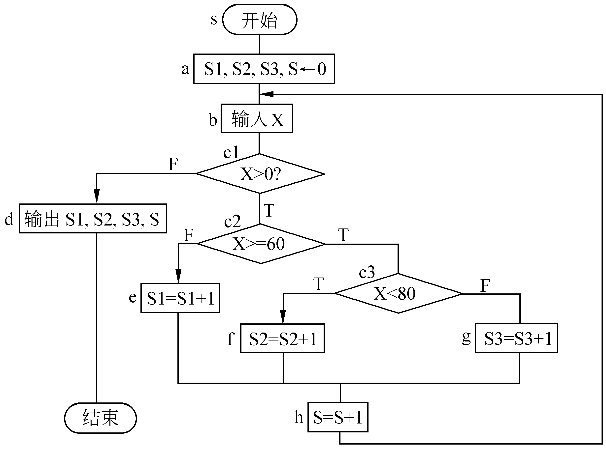
4.5 设计软件测试方案
案例 4-2：计算程序环形复杂度。
图4-3 例4-2的程序流程图
图4-4 例4-2对应的程序图

Slide 74
4.5 设计软件测试方案
案例 4-2：计算程序环形复杂度。
计算此程序的环形复杂度。
方法1：图4-4中，实线弧数为14，结点数为12。因此，环形复杂度为
方法2：图4-4中，判定结点的个数为3，环形复杂度为
方法3：先画出该题的程序流程图，如图4-3所示；进而得出程序图，如图4-4所示。图4-4中增加了一条从出口点到入口点的虚线有向弧。可见，图中有4个线性无关的有向环，即R1，R2，R3，R4，因而环形复杂度为4。
由此可见，利用3种环形复杂度计算公式得到的计算结果相同。

Slide 75
4.5 设计软件测试方案
4.5.6 因果图法
等价类划分法和边界值分析法的测试用例还不能检查组合输入条件可能引起的软件错误。而因果图法可弥补这个不足。
在因果图中，原因和结果分别写在一个圆圈中。通常，在左边的圆圈中写原因，在右边的圆圈中写结果，中间以直线连接，连接线上再加符号表示因与果的不同关系。

Slide 76
4.5 设计软件测试方案
4.5.6 因果图法
1
将规格说明中的输入作为因，输出作为果；
2
画出因果图；
因果图测试用例的设计步骤
3
标出因果图的约束条件；
4
把因果图转化为判定表；
5
在判定表的每一列设计一个测试用例。

Slide 77


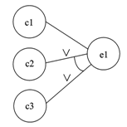
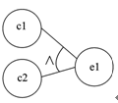
4.5 设计软件测试方案
4.5.6 因果图法
因果图中的4种逻辑关系：
符号 | 表示内容
 | 恒等：若c1是1，则e1也是1，否则e1为0。
 | 非（相反）：若c1是1，则e1是0，否则e1为1。
 | 或：若c1或c2或c3是1，则e1是1，否则e1为0。
 | 与：若c1和c2都是1，则e1是1，否则e1为0。

Slide 78
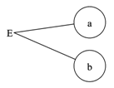
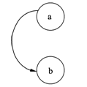
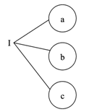

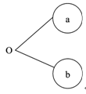
4.5 设计软件测试方案
4.5.6 因果图法
输入条件的约束有以下几种：
符号 | 表示内容 | 符号 | 表示内容
 | 异约束：a和b只有一个可能为1，不能同时为1。 |  | 要求约束：a是1时，b必须是1，不可能为0。
 | 或约束：a，b，c中至少有一个必须为1，即a，b，c不能同时为0。 |  | 强制约束：若结果a是1，则结果b强制为0。
 | 唯一约束：a和b中必须有一个为1，且只有一个为1。

Slide 79

4.5 设计软件测试方案
案例
例 4-3
用因果图法设计测试用例。
某规格说明如下：输入的第一列字符必须是A或B，第二列字符必须是一个数字。第一、二列都满足条件时执行操作H；如果第一列字符不正确，则给出信息L；如果第二列字符不正确，则给出信息R。根据上述要求画出因果图，并设计测试用例。

Slide 80
4.5 设计软件测试方案
案例
例 4-3
用因果图法设计测试用例。
（1）分析因果。
先列出原因并编号：
条件原因1：第一列字符是A。
条件原因2：第一列字符是B。
条件原因3：第二列字符是一个数字。
由于原因1和原因2不可能同时成立，可
用E约束或O约束。
再列出结果并编号：
结果21：执行操作H。
结果22：给出信息L。
结果23：给出信息R。
如果第一列符合条件，还应检查第二列是否正确。这里将第一列正确的情况编号为11，作为中间结果。

Slide 81
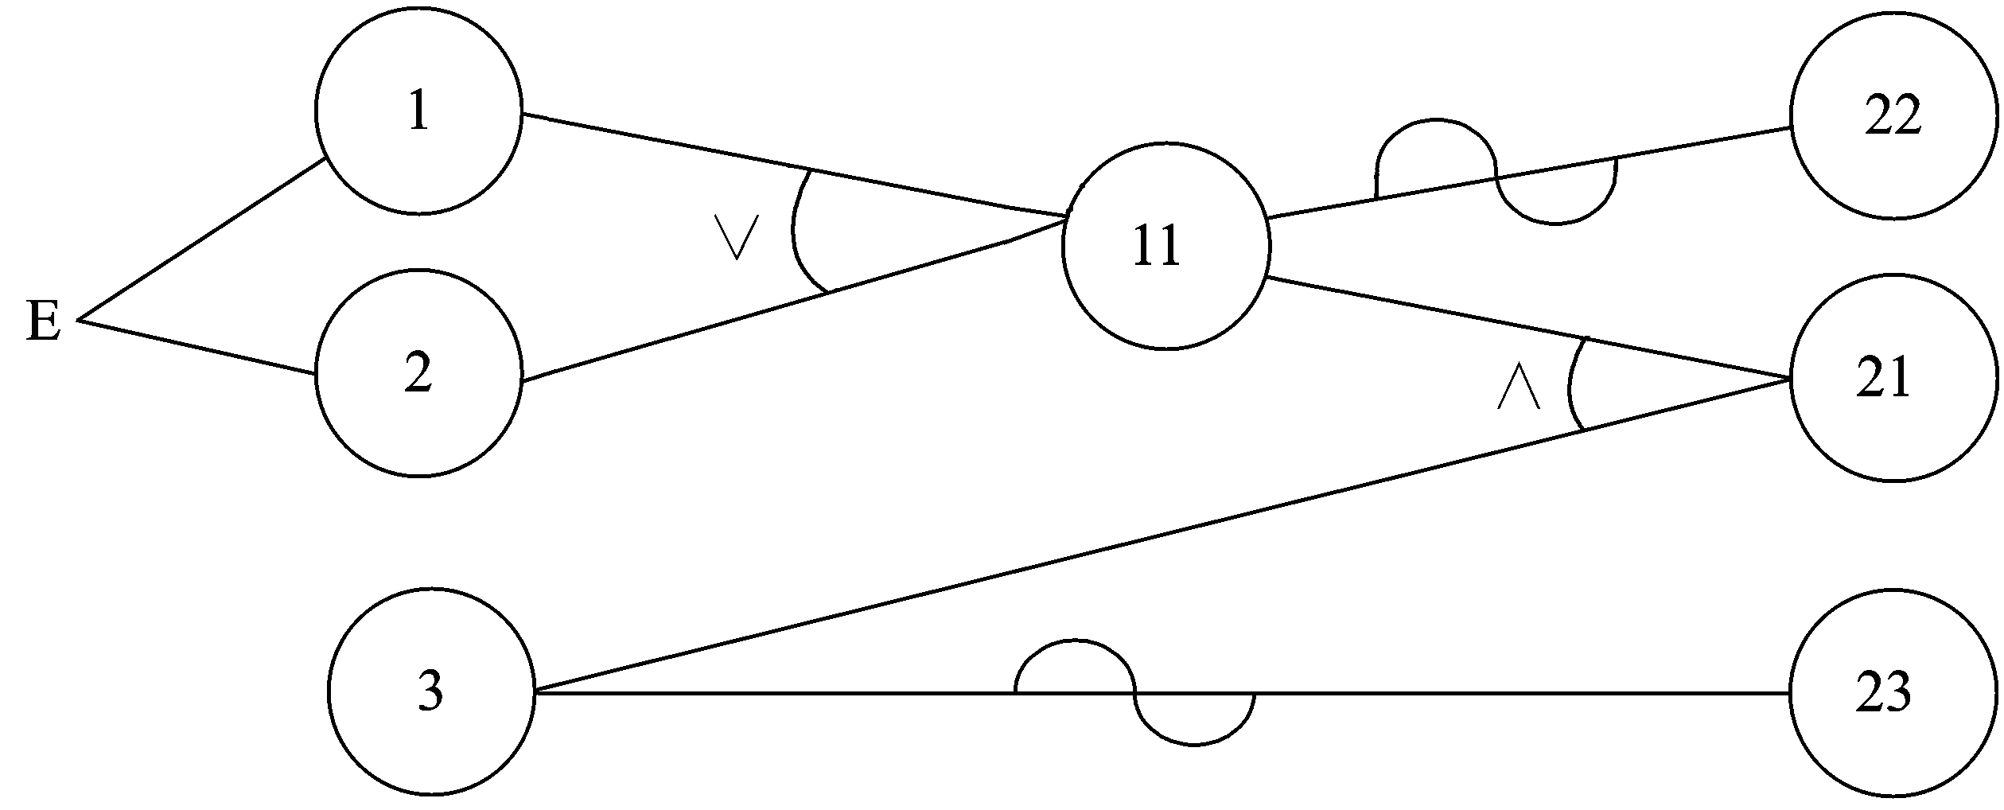
4.5 设计软件测试方案
案例
例 4-3
用因果图法设计测试用例。
（2）画出因果图，如图所示。

Slide 82
4.5 设计软件测试方案
例 4-3
用因果图法设计测试用例。
（3）根据因果图建立判定表，如表所示。
组合条件 |  | 1 | 2 | 3 | 4 | 5 | 6 | 7 | 8
条件原因 | 1 2 3 11 | 1 1 1 | 1 1 0 | 1 0 1 1 | 1 0 0 1 | 0 1 1 1 | 0 1 0 1 | 0 0 1 0 | 0 0 0 0
结果 | 22 21 23 |  |  | 0 1 0 | 0 0 1 | 0 1 0 | 0 0 1 | 1 0 0 | 1 0 1
测试用例 |  |  |  | A5 A3 | A? AC | B2 B7 | BN B! | C1 F6 | DA PE

Slide 83
4.5 设计软件测试方案
案例
例 4-3
用因果图法设计测试用例。
在上表中，用1表示条件成立，用0表示条件不成立。
条件原因1为第一列字符是A；条件原因2为第一列字符是B；条件原因3为第二列字符是一个数字；条件原因11为第一列是A或B。
结果22，给出信息L；结果21，执行操作H；结果23，给出信息R。
判定表中原因1和原因2不可能同时成立，因而无需测试。表的下方列出针对可能出现的6种情况而设计的测试用例：A5，A?，B2，BN，C1，DA或者A3，AC，B7，B!，F6，PE。
请注意，这是软件工程中判定表的第二个用法。判定表的第一个用法见3.5.4节详细设计工具判定表。

Slide 84
4.5 设计软件测试方案
4.5.7 用基本路径覆盖法设计测试用例
基本路径覆盖测试是Tom McCabe提出的一种白盒法测试技术。使用这种技术设计测试用例时，首先计算程序的环形复杂度，然后以此复杂度为指南，定义执行路径的基本集合。从该基本集合导出的测试用例，可以保证程序中的每条语句至少执行一次，而且每个条件在执行时，都将分别取 true（真）和 false（假）值。
下面以一个用 PDL 描述的过程 average 为例，说明如何画出流图、计算环形复杂度、确定线性独立路径的基本集合，最后设计可强制执行基本集合中每条路径的测试用例。该题的算法虽然很简单，但其中包含了复合条件与循环。

Slide 85
4.5 设计软件测试方案
1:i=1;
total.input=total.valid=0;sum=0;
2:DO WHILE value[i]<>-999
3:AND total.input<100
4:increment total.input by 1;
5:IF value[i]>=minimum
6:AND value[i]<=maximum
7:THEN increment total.valid by 1;
sum=sum+value[i];
8:ENDIF
increment i by 1;
9:ENDDO
10:IF total.valid>0
11:THEN average=sum/total.valid;
12:ELSE average=-999;
13:ENDIF
END average
案例
例 4-4
用基本路径覆盖法设计测试用例。
下面这个过程，用来计算不超过100个在规定值域内的有效数字的平均值；同时计算有效数字的总和及个数
PROCEDURE average;
INTERFACE RETURNS average,total.input,total.valid;
INTERFACE ACCEPTS value,minimum,maximum;
TYPE value[1...100] IS SCALAR ARRAY;
TYPE average,total.input,total.valid;
minimum,maximum,sum IS SCALAR;
TYPE i IS INTEGER;

Slide 86
4.5 设计软件测试方案
案例
1
例 4-4
用基本路径覆盖法设计测试用例。
2
1．根据过程设计结果画出相应的流图
为了正确地画出流图，我们把映射为流图结点的PDL语句都编了号。由此可画出流图，如图所示。
3
10
4
12
11
5
13
6
8
7
9

Slide 87
4.5 设计软件测试方案
案例
例 4-4
用基本路径覆盖法设计测试用例。
1
2
2．计算流图的环形复杂度
用环形复杂度来定量度量程序的逻辑复杂性。有了描绘程序控制流的流图之后，可知流图的边数为17，结点数为13，判定结点数为5。可以用下述三种方法之一来计算环形复杂度，结果相同，程序的环形复杂度为6。
3
10
4
12
11
5
13
6
8
7
9

Slide 88
4.5 设计软件测试方案
案例
例 4-4
用基本路径覆盖法设计测试用例。
1
2
3．确定线性独立路径的基本集合
使用基本路径覆盖测试法设计测试用例的时候，程序的环形复杂度决定了程序中独立路径的数量，而且这个数是确保程序中所有语句至少被执行一次所需的测试数量的上界。
通常在导出测试用例时，识别流图中的判定结点是很有必要的。本例中结点2，3，5，6和10是判定结点。从流图中找出的路径，有时实际情况可能并不会走，需要进一步核对。
3
10
4
12
11
5
13
6
8
7
9

Slide 89
4.5 设计软件测试方案
案例
例 4-4
用基本路径覆盖法设计测试用例。
1
2
对于图4-8所描述的求平均值过程来说，下面列出的是程序的独立路径：
➢ 路径1：1→2→10→11→13；
➢ 路径2：1→2→10→12→13；
➢ 路径3：1→2→3→10→11→13；
➢ 路径4：1→2→3→10→12→13；
➢ 路径5：1→2→3→4→5→8→9；
➢ 路径6：1→2→3→4→5→6→8→9；
➢ 路径7：1→2→3→4→5→6→7→8→9。
3
10
4
12
11
5
13
6
8
7
9

Slide 90
4.5 设计软件测试方案
案例
例 4-4
用基本路径覆盖法设计测试用例。
1
4．设计可强制执行集合中每条路径的测试用例
在选取测试数据时，应该使每条测试路径都适当地设置好了各个判定结点的条件。可以设计上述基本集合的测试用例如下：
路径1的测试用例
value[i]=-999，其中2≤i≤100
Value[k]=有效输入值，其中k<i
预期的执行结果：基于k的输入正确数据的平均值、总和及个数。
2
3
10
4
12
11
5
13
6
8
7
9

Slide 91
4.5 设计软件测试方案
案例
例 4-4
用基本路径覆盖法设计测试用例。
1
2
4．设计可强制执行集合中每条路径的测试用例
路径2的测试用例
value[1]=-999
预期的测试结果：average=-999。
路径3的测试用例
试图处理101个或者更多个值，前100个数值应该是有效输入值。
预期测试结果：与测试用例1相同。
3
10
4
12
11
5
13
6
8
7
9

Slide 92
4.5 设计软件测试方案
案例
例 4-4
用基本路径覆盖法设计测试用例。
1
2
路径4的测试用例
试图处理101个或者更多个值，前100个数值应该是有效输入值。
预期测试结果：average=-999。
路径5的测试用例➢
value[i]=有效输入值，其中i<100。
value[k]<minimum，其中k<i。
预期的测试结果：基于k的输入数据的正确平均值、总和及个数。
3
10
4
12
11
5
13
6
8
7
9

Slide 93
4.5 设计软件测试方案
案例
例 4-4
用基本路径覆盖法设计测试用例。
1
2
路径6的测试用例
value[i]=有效输入值，其中i<100；
value[k]>maximum，其中k<i。
预期的测试结果：基于k的输入正确数据的平均值、总和及个数。
路径7的测试用例
value[i]=有效输入值，其中i<100。
预期的测试结果：输入正确数据的平均值、总和及个数。
3
10
4
12
11
5
13
6
8
7
9

Slide 94
4.5 设计软件测试方案
案例
例 4-4
用基本路径覆盖法设计测试用例。
1
2
在测试过程中，执行每个测试用例并把实际输出结果与预期结果相比较。一旦执行完所有测试用例，就可以确保程序中所有语句都至少被执行了一次，而且每个条件都分别取过true值和false值。
3
10
4
12
11
5
13
6
8
7
9

Slide 95
06
软件测试原则和策略
软件测试原则
实用测试策略

Slide 96
4.6 软件测试原则和策略
4.6.1 软件测试原则
最好不要由设计、编写某个软件的部门来测试该软件系统。
穷尽测试不可能，要精心设计测试方案，尽量把软件中的错误测试出来。
1
5
1
测试用例既要有输入数据，又要有对应的预期结果。
Pareto原理：测试发现的错误中的80%很可能是由程序中20%的模块造成的。
2
6
不仅要输入合理的输入数据，还应选用不合理的输入作为测试用例。
在软件需求分析阶段，就应制订测试计划。
3
7
3
除了检查程序是否做了应做的工作，还应检查程序是否做了它不应做的工作。
应长期保存所有的测试用例，直至该程序被废弃。
4
8

Slide 97
4.6 软件测试原则和策略
4.6.2 实用测试策略
01
用因果图法检查规范
04
必要时用错误推断法补充测试方案
实用测试策略
02
用等价类划分法补充测试方案
05
用逻辑覆盖法检查现有测试方案，若没有达到逻辑覆盖标准，应再补充一些测试方案
03
使用边界值分析方法，既测试输入数据的边界情况又检查输出数据的边界情况

Slide 98
07
软件调试验证与确认
软件调试方法和技术
软件验证
软件确认

Slide 99
4.7 软件调试、验证与确认
4.7.1 软件调试方法和技术
软件调试往往在软件测试后进行。软件调试是查找、分析和纠正程序中错误的过程。
软件调试可将软件测试和纠错结合起来。首先进行软件测试，找出错误所在的“面”，发现哪个模块、哪段程序有错；第二步是纠错，要确定错误发生的“点”，确定错误的确切位置和错误的原因并改正错误。
纠错主要靠分析与错误有关的信息。可对已查出的错误，先列出所有可能的错误原因，利用测试数据排除一些原因，然后证明、确定错误原因。也可把错误情况收集起来，分析它们之间的相互关系，找出其中的规律，以便找出错误原因。如果没有找到错误的原因，调试人员可以猜想一个原因，然后验证这个假设，反复此过程，直到找到原因。纠错也可采用一些自动纠错工具作为辅助手段。

Slide 100
4.7 软件调试、验证与确认
4.7.1 软件调试方法和技术
常用软件调试的辅助方法如下：
1
对计算机工作过程进行模仿或跟踪
记录中间结果，发现错误立即纠正。
2
设置打印语句
在程序中设置打印语句，可打印某些标记或变量值以确定错误的位置。
在调用其他模块或函数之前、之后打印信息，以便确定错误发生在调用之前还是之后。
在程序循环体内的第一个语句前设置打印信息，用以检查循环执行情况。
在分支点之前打印标记或变量的当前值。
抽点打印，在程序员认为必要的地方设置打印语句。

Slide 101
4.7 软件调试、验证与确认
4.7.1 软件调试方法和技术
3
逐层分块调试
软件调试可先调试底层小模块，再调试上层模块，最后调试整个程序。
4
对分查找调试
如果已知程序内若干关键部位的某些变量的正确值，则可在程序的中点附近用赋值语句或输入语句对这些变量赋以正确值，然后检查程序的输出结果。如果输出结果正确，则可认为程序的后半段无错，接着到程序前半段查找错误，否则应在程序的后半段查错。反复使用此法，缩小查找范围，直到找出错误位置。

Slide 102
4.7 软件调试、验证与确认
4.7.1 软件调试方法和技术
5
回溯法
软件测试计划描述测试活动的范围、方法、资源和进度。它规定被测试的项、特性、应完成的测试任务、承担各项工作的人员职责及与本计划有关的风险等。
回溯法是相当常用的调试方法，调试小程序时这种方法比较有效。具体做法是，从发现问题的地方开始，人工沿程序的控制流往回追踪源程序代码，直到找出错误原因为止。但是当程序规模扩大后，应该回溯的路径数目变大，回溯就变得不可能了。

Slide 103
4.7 软件调试、验证与确认
4.7.2 软件验证 Verification
为了保证软件质量，在软件开发的整个过程中要坚持遵守软件开发的规范，自始至终重视保证软件质量的问题。在软件生存期每一阶段结束时都要进行复审，在软件测试的每一阶段都要对软件进行验证。
软件的测试可以发现程序中的错误，但不能证明程序中没有错误，也就是说不能证明程序的正确性。因而要保证软件的可靠性，测试技术是一种重要的技术，但也是一种不完善的技术。如果能研制一种行之有效的程序正确性证明技术，那么软件测试的工作量将显著地减少。

Slide 104
4.7 软件调试、验证与确认
4.7.2 软件验证 Verification
软件验证是确定软件开发周期中的一个给定阶段的产品是否达到需求的过程。软件验证的方法如下：
01
03
断定软件操作正确
指示软件执行时产生错误的原因
02
04
把源程序和软件配置的其他成分自动输入系统
指示软件操作错误
在软件测试（模块测试、集成测试）阶段，软件开发人员用尽可能少的测试数据，尽可能多地发现程序中的错误。软件验证要进行评审、审查、测试、检查、审计等活动，或对某些项、处理、服务或文件等是否和规定的需求相一致进行判断并提出报告。

Slide 105
4.7 软件调试、验证与确认
软件确认是指在软件开发过程结束时，对所开发的软件进行评价，以确定它是否和软件需求相一致的过程。
4.7.3 软件确认 Validation
01
02
03
软件确认工作应在用户直接参与下，在最终用户环境中进行软件的强度测试，即在事先规定的时期内运行软件的全部功能，考查软件运行有无严重错误。系统功能和性能满足需求说明书中的全部要求，得到用户认可。
完成测试计划中的所有要求，分析测试结果，并书写测试分析报告和开发总结。
按用户手册和操作手册进行软件实际运行，验证软件的实用性和有效性并修正所发现的错误。

Slide 106
4.7 软件调试、验证与确认
4.7.3 软件确认 Validation
软件确认结束时应完成的文档有：① 软件测试报告；② 经修改并确认的用户手册和操作手册；③ 软件开发总结。
软件确认工作最好由不参加设计或实现该软件的人员来进行并有用户及领导人士参加。为了使用户能有效地操作软件系统，通常由开发部门对用户进行操作培训，以便使用户积极地参加确认工作。
软件确认必须从用户的立场出发，对测试结果进行评审，看软件是否确实满足用户需要。还要评审软件配置，这是软件生存周期中维护阶段的主要依据。要确保软件配置齐全、正确、符合要求。软件确认评审通过，意味着软件产品可以移交。

Slide 107
08
软件测试文档
软件测试计划
软件测试说明
软件测试报告

Slide 108
4.8 软件测试文档
引言
国家标准GB/T 8567—2006《计算机软件文档编制规范》，规定了有关测试的文件有：软件测试计划、软件测试说明和软件测试报告。每个软件项目可以根据需要选择文件的种类。软件测试计划和软件测试说明在需求分析阶段制订，在软件设计阶段进一步完善；软件测试报告在软件实现阶段完成。

Slide 109
4.8 软件测试文档
4.8.1 软件测试计划
软件测试计划描述测试活动的范围、方法、资源和进度。规定被测试的项、特性、应完成的测试任务、承担各项工作的人员职责及与本计划有关的风险等。
（1）测试内容
（2）进度安排
（3）设计考虑
（4）测试数据的整理方法及评价准则等

Slide 110
4.8 软件测试文档
4.8.2 软件测试说明
01
02
03
测试设计说明
测试用例说明
测试规程说明
每项测试的控制、输入、输出、过程，评价准则、范围、数据整理、评价尺度等。
输入值以及对应的输出结果，在使用具体测试用例时对测试规程的限制。
规定对于系统和执行指定的测试用例来实现测试设计所要求的所有步骤。

Slide 111
4.8 软件测试文档
4.8.3 软件测试报告
01
02
03
04
测试项传递报告
测试日志
测试事件报告
测试总结报告
测试项的位置、状态等。
记录测试执行过程发生的情况，如活动和事件的条目、描述。
测试执行期间发生的一切事件的描述和影响。
总结与测试设计说明有关的测试活动、差异、测试充分性、结果概述、评价、活动总结、批准者等。

Slide 112
4.8 软件测试文档
例：测试用例
编号 | 模块 | 标题 | 前置条件 | 步骤 | 测试数据 | 预期结果 | 优先级
TC_01 | 用户 | 验证密码 | 进入首页 |  |  |  | High
TC_02 | 订单 |  |  |  |  |  | Low
TC_03 | 商品 |  |  |  |  |  | 0
 |  |  |  |  |  |  | 1

Slide 113
4.8 软件测试文档
例：测试用例 -注册功能测试用例表
编号 | 测试模块 | 测试用例描述 | 预期结果 | 实际结果 | 测试结论
TC_01 | 用户管理 | 输入已存在的用户名进行注册 | 提示“用户已存在”，注册失败 | 提示“用户已存在” | 通过
TC_02 | 用户管理 | 输入正确的用户名密码登录 | 登录成功，跳转至首页 | 登录成功，跳转至首页 | 通过
TC_03 | 商品管理 | 管理员添加新商品（名称、价格、库存） | 数据库新增记录，前台列表可见 | 数据库新增记录，前台显示正常 | 通过
TC_04 | 性能测试 | 50用户并发访问首页 | 平均响应时间 < 2s，无报错 | 平均响应时间 0.8s，无报错 | 通过

Slide 114
4.8 软件测试文档
例：测试用例 -注册功能测试用例表
编号 | 测试项 | 输入数据 | 预期结果 | 实际结果 | 测试结果
TC_01 | 信息完整注册 | 用户名、手机号、密码合法 | 注册成功，跳转登录 | 与预期一致 | 通过
TC_02 | 手机号已存在 | 使用已注册手机号 | 提示“手机号已被使用” | 与预期一致 | 通过
TC_03 | 密码长度不足 | 密码：123 | 提示“密码长度不合法” | 与预期一致 | 通过
TC_04 | 手机号格式错误 | 手机号：12345 | 提示“手机号格式错误” | 与预期一致 | 通过
TC_05 | 用户名已存在 | 使用已注册用户名 | 提示“用户名已被占用” | 与预期一致 | 通过

Slide 115
本章小结
本章小结
在设计应用软件时，应优先选用高级程序设计语言，只有3种情况选用汇编语言。
结构化程序设计将顺序、选择和循环3种基本控制结构进行组合和嵌套，以容易理解的形式和避免使用GOTO语句等原则，进行程序设计。
结构化程序设计使软件易于理解，易于修改，便于重复使用。
软件设计风格直接影响软件的质量，影响软件的可维护性和可移植性。
软件编码阶段应对源程序进行静态分析和模块测试，以保证程序的正确性。
软件测试是由人工或计算机来执行或评价系统的过程，以验证它是否满足规定的需求。
测试的根本任务是发现软件中的错误。测试过程的早期使用白盒法，后期使用黑盒法。
设计测试方案的基本目标是选用尽可能少的高效测试数据，从而尽可能多地发现软件中的错误。

Slide 116
本章小结
本章小结
使用边界值分析方法，既测试输入数据的边界情况又检查输出数据的边界情况。
用等价类划分法补充测试方案。
必要时用错误推断法补充测试方案。
用逻辑覆盖法检查现有测试方案，若没有达到逻辑覆盖标准，应再补充一些测试方案。
软件调试是查找、分析和纠正程序中错误的过程。调试不仅修改软件产品，还应改进软件过程，避免今后程序中可能出现的错误。
软件测试和软件调试常常交替进行。
软件确认是指在软件开发过程结束时，对所开发的软件进行评价，以确定它是否和软件需求相一致的过程。

